Slide 1


Combining Small Language Models and Large Language Models for Zero-Shot NL2SQL
VLDB 2024
报告人
魏星迪
Notes:
我今天要讲的是SIGMOD2024年的一篇文章，在正则路径查询上选择合适的物化视图并基于视图优化查询

Slide 2
背景
自然语言到 SQL （NL2SQL） 将自然语言问题转换为 SQL 查询，使非技术用户更容易访问和分析数据，因此可用于商业智能、数据分析和其他数据驱动的应用程序。
现在的方法在部署到新环境中，还需要大量的注释数据来重新训练，导致数据依赖巨大。
测试环境中不同的语言现象（例如，缩写、同义词等）可能会导致现有 NL2SQL 模型的性能急剧下降
SLM预训练的数据集合和实际数据集有差距导致其结果出错，LLM有着更强大的推理能力，但是往往会无法实现精确的的模式对齐。
Notes:
RPQ是一条正则表达式路径，目的是找到满足这条路径的源点和终点对
比如这条路径，从Person开始经过反向边到Comment，然后经过一条长度>=1的边到达Post，找到每个Person发表的评论在哪些Post下

Slide 3
动机
SLM 可以更好地理解数据库架构和 SQL 语法，这使其能够在结构识别和架构对齐方面表现出色。
相比之下，现有研究表明，由于缺乏主要知识，LLM 经常面临“幻觉”问题，生成与给定指令无关的文本 。
通用 LLM 具有强大的语言推理能力 ，非常适合需要复杂条件推理的 SQL 完成。此外，LLM 还表现出出色的交互能力，使其能够通过适当的反馈有效地执行纠错。
Notes:
RPQ是一条正则表达式路径，目的是找到满足这条路径的源点和终点对
比如这条路径，从Person开始经过反向边到Comment，然后经过一条长度>=1的边到达Post，找到每个Person发表的评论在哪些Post下

Slide 4
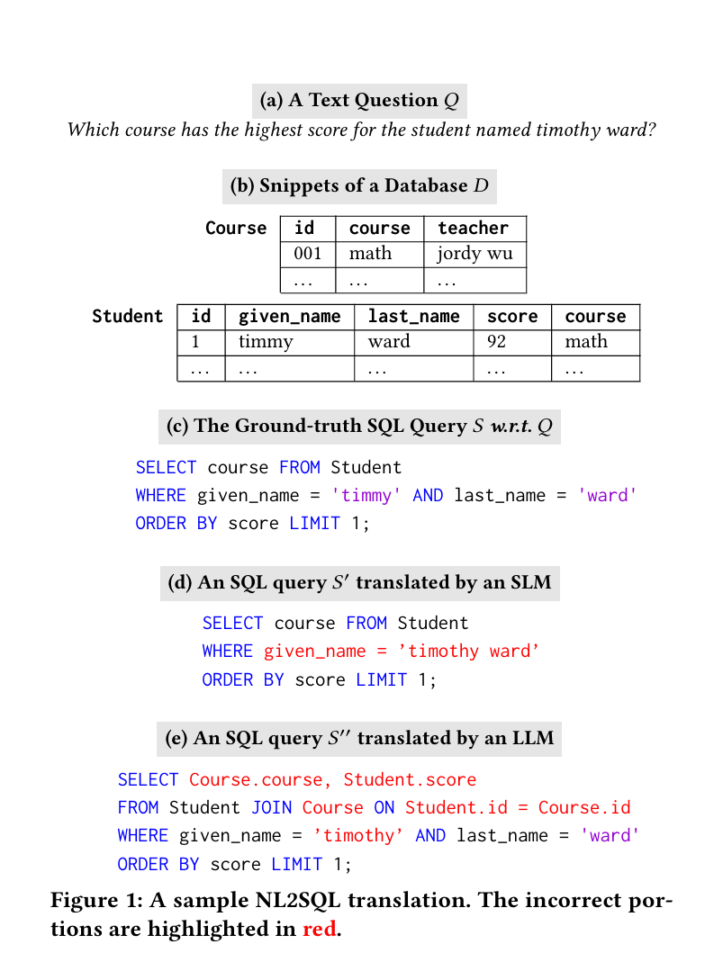
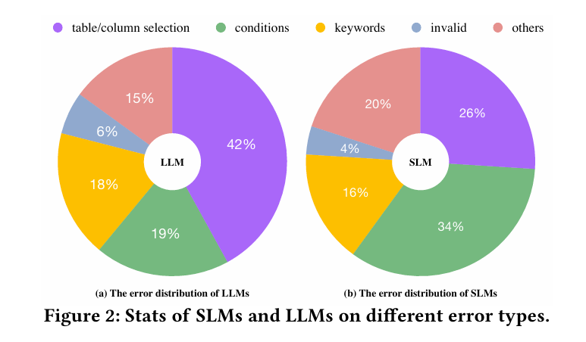
example
Notes:
RPQ是一条正则表达式路径，目的是找到满足这条路径的源点和终点对
比如这条路径，从Person开始经过反向边到Comment，然后经过一条长度>=1的边到达Post，找到每个Person发表的评论在哪些Post下

Slide 5
contributions
第一个ZNL2SQL框架
提出新技术来解决以下问题的挑战：SQL 草图生成、SQL 查询完成和更正
实验证明本文的方法优于传统基于SLM和LLM的方法
Notes:
RPQ是一条正则表达式路径，目的是找到满足这条路径的源点和终点对
比如这条路径，从Person开始经过反向边到Comment，然后经过一条长度>=1的边到达Post，找到每个Person发表的评论在哪些Post下

Slide 6
ZNL2SQL
∀Dtest={(Di,Qi,Si)}^{M}_{i=0}⋢Dtrain={(Di,Qi,Si)}^{M}_{i=0}
1.在一个新的数据库中测试
2.用一个全新的问题测试
3.用不同复杂度的SQL进行测试->训练时sql结构简单，测试时sql结构复杂
Notes:
RPQ是一条正则表达式路径，目的是找到满足这条路径的源点和终点对
比如这条路径，从Person开始经过反向边到Comment，然后经过一条长度>=1的边到达Post，找到每个Person发表的评论在哪些Post下

Slide 7
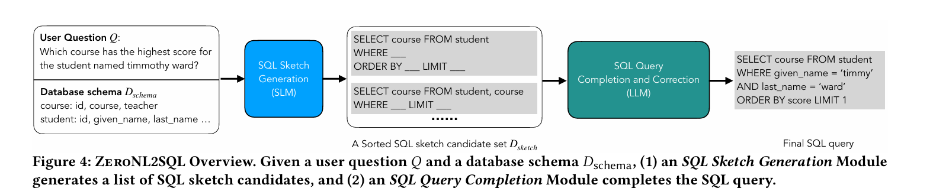
整体框架
SQL Sketch Generation：Q和D作为输入输出一些候选的SQL Sketch Dschema
SQL query completion and correction：输入Dschema,SQL completion and correction 模块指挥LLM补充相关的缺失值输出最佳的SQL语句
Notes:
有了这个图之后，对图中的每个节点做代价和基数估计，深度优先遍历，自底向上计算
如果是Or节点，那么选择孩子中代价最小的节点作为自己的代价
对于连接算符，有从左向右和从右向左两种遍历方法，选择其中代价最小的
叶子节点的基数数量和代价是一样的，向上根据算符的不同计算代价
如果说不用视图的话，直接用现在的AODC图可以直接执行工作负载，比如b/c
先获得所有标签为b的源点和终点，然后对b的终点，获取以它为起点的标签为c的边，得到b和c连接的结果，就是这里的v6->v12,v6->v13

Slide 8
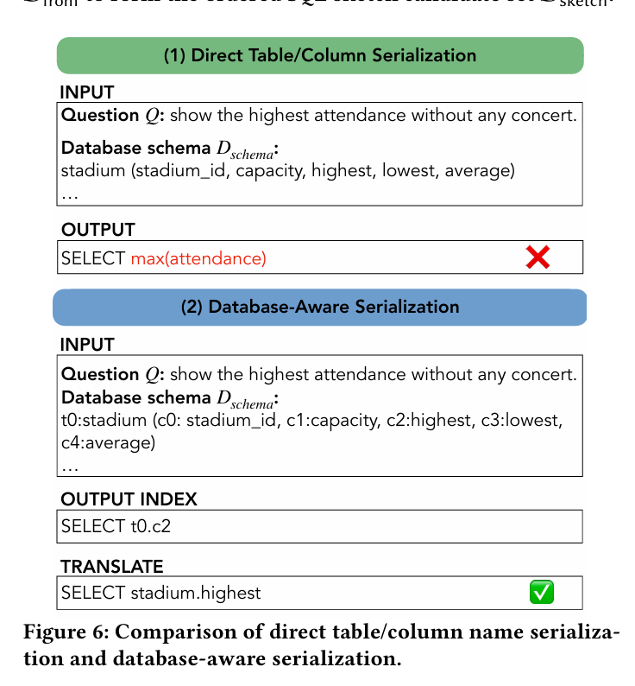
SQL SKERCH GENRATION/SQL Sketch Learning
Database-aware serialization:目前的SLM在进行NL2SQL时，会自动的直接从问题中选择相应的表格，本文将Dschema转换为序列，并强制要求SLM从序列中选择表格，之后再将表格中的参数转换为真实数据库中的tables&paras
为了防止局部最优，保留了SLM生成的top-k作为候选。最终得到Dselect={selecti}，Dfrom ，and Dkeywords
Notes:
在选择之前，先获取AODC中每个节点的使用次数，自顶向下遍历，遍历最优的情况会使用的节点，比如对于或节点，只遍历cost更小的节点，对于这里的b/c|d，会遍历到b/c，b，c，d这些节点
然后是视图选择算法，候选视图为重复出现的子查询，先将其根据查询负载中的出现次数降序排序，
然后对每个视图，如果内存预算符合并且不冗余，
先获取该视图的优化，而且有优化的话，则更改每个RPQ节点的use Count，更新后如果有已经加入视图集合的视图use Count为0，则表示它变成了冗余的视图，那么就把这个视图去掉
比如这里将a/b/c物化的话，(a/b/c)+/(b/c|d*)的(a/b/c)+就不用经过(b/c)
表3是视图选择的例子，这里的内存预算是12，先获得所有候选视图，这里有4个，以及他们的使用次数和在工作负载中出现的次数
首先是b/c，三个查询都会使用这个视图，所以将其加入视图集合，
然后是d*，从图6可以看到，总共(v0,v5,v7,v11,v14)任意两点都符合d*，共10个，还有v12,v14和v12,v15总共12个，加上2超出内存预算，所以不加入
然后a/b/c，这里b/c是两个结果(v6,v12),(v6,v13)和4条a标签的边连接，总共8条，预算为10，小于12，所以可以加入，选了a/b/c之后，b/c的使用次数会减2，但是还是大于0，所以不会去掉
最后a/b的基数为8，超出预算，不加入，所以最后选择b/c和a/b/c两个视图

Slide 9
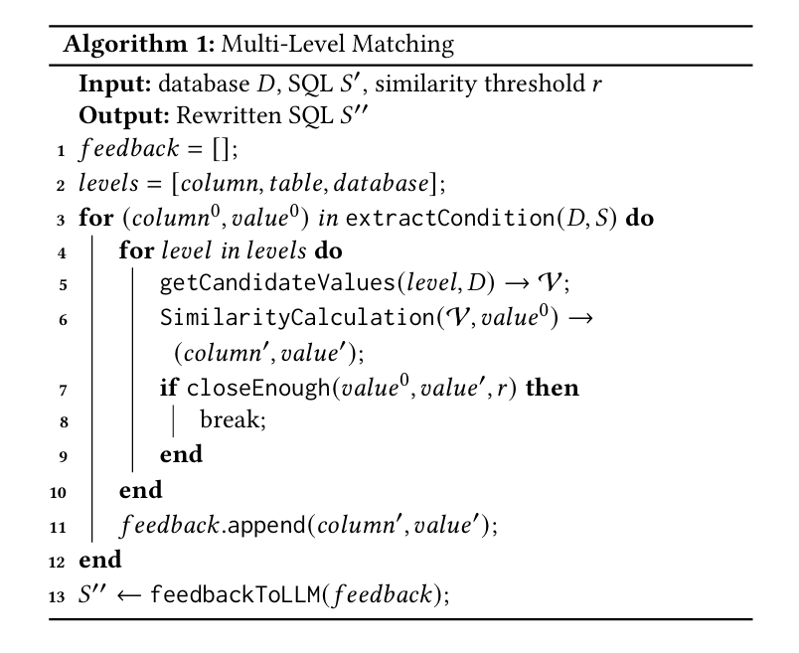

SQLQUERYCOMPLETION&CORRECTION
多级匹配策略：
将匹配范围分为三个级别分别为列，表，整个数据库，对于每一个预测的（column，value）如果column出错了需要在整个数据库范围内搜索，value出错只需要在对于的column中搜索出最匹配的value‘
并且这种方法可以有效的防止第一步小模型遗漏掉的table
字符相似度计算->编辑距离
基于语言的相似度计算：
word2vec
基于SLM SBERT编码
Notes:
实验使用了维基百科的数据，有3亿多个点，9亿多条边，边的不同标签数有五千多种
图8表示的是内存预算的影响，内存预算越高，选择的视图就越多，视图选择的时间越长，视图物化的时间也越长，视图占用的空间和原数据的比值也越大，但是查询时间大幅缩短
图9是在不同内存预算下的查询时间对比，Qa是没有视图的执行时间，Qv是有视图的执行时间，M是视图的物化时间，最高比值达到9.73
表6是和目前已有的最好的方法的对比，在执行时间上是大幅领先的，但是内存占用比较大，两者的比值还是很占优势

Slide 10
experiments
数据集
评价指标：执行准确性（Execution Accuracy)
Spider | 训练ZNL2SQL的知名NL2SQL基准数据集，包含200个数据库，覆盖138个领域，如大学、政府等
Dr.Spide | 基于Spider的综合基准，用于在新测试环境中评估NL2SQL方法的性能
KaggleDBQA | 为NL2SQL任务设计的测试集，旨在模拟NL2SQL模型在现实场景中可能遇到的数据和问题
GeoQuery | 专注于美国地理的NL2SQL基准，包含一个数据库和877个实例，每个实例由自然语言问题和SQL查询组成
Baselines:
SOTA SLM-based Models:
SMBOP
RESDSQL
LLaMA2
LLM-based Methods
Vanilla LLM
LLM + In-Context Learning
DIN-SQL
Notes:
实验使用了维基百科的数据，有3亿多个点，9亿多条边，边的不同标签数有五千多种
图8表示的是内存预算的影响，内存预算越高，选择的视图就越多，视图选择的时间越长，视图物化的时间也越长，视图占用的空间和原数据的比值也越大，但是查询时间大幅缩短
图9是在不同内存预算下的查询时间对比，Qa是没有视图的执行时间，Qv是有视图的执行时间，M是视图的物化时间，最高比值达到9.73
表6是和目前已有的最好的方法的对比，在执行时间上是大幅领先的，但是内存占用比较大，两者的比值还是很占优势

Slide 11
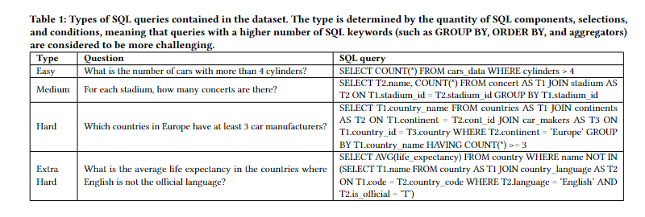
experiment
Notes:
实验使用了维基百科的数据，有3亿多个点，9亿多条边，边的不同标签数有五千多种
图8表示的是内存预算的影响，内存预算越高，选择的视图就越多，视图选择的时间越长，视图物化的时间也越长，视图占用的空间和原数据的比值也越大，但是查询时间大幅缩短
图9是在不同内存预算下的查询时间对比，Qa是没有视图的执行时间，Qv是有视图的执行时间，M是视图的物化时间，最高比值达到9.73
表6是和目前已有的最好的方法的对比，在执行时间上是大幅领先的，但是内存占用比较大，两者的比值还是很占优势

Slide 12
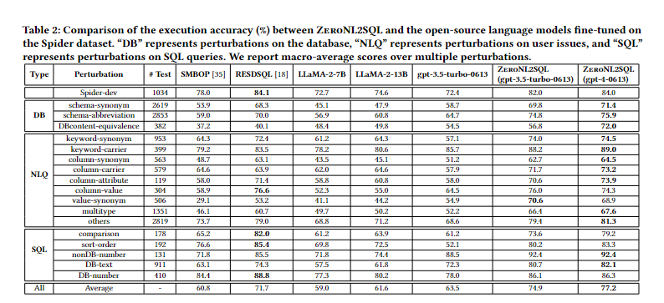
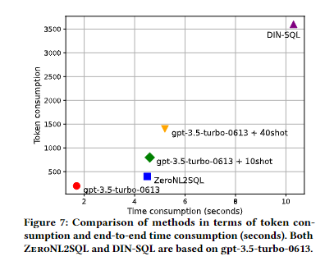
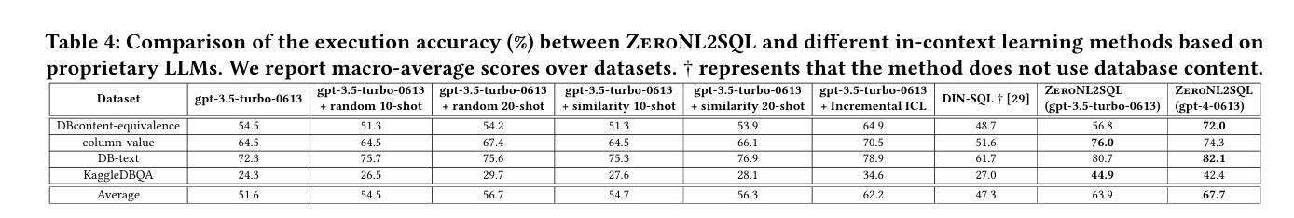
experiment
Notes:
实验使用了维基百科的数据，有3亿多个点，9亿多条边，边的不同标签数有五千多种
图8表示的是内存预算的影响，内存预算越高，选择的视图就越多，视图选择的时间越长，视图物化的时间也越长，视图占用的空间和原数据的比值也越大，但是查询时间大幅缩短
图9是在不同内存预算下的查询时间对比，Qa是没有视图的执行时间，Qv是有视图的执行时间，M是视图的物化时间，最高比值达到9.73
表6是和目前已有的最好的方法的对比，在执行时间上是大幅领先的，但是内存占用比较大，两者的比值还是很占优势

Slide 13
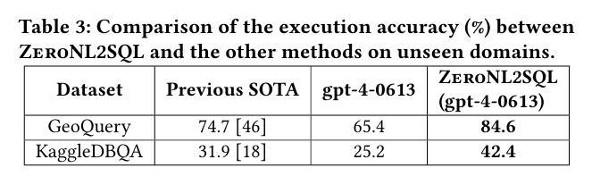
experiment results
结论
ZNL2SQL结合LLM在NL2SQL推理中在准确性和效率上均优于单独使用LLM。
通过多级匹配和高效的编码方法，ZNL2SQL在新领域中无需重新训练即可进行推理，展示了其在不同测试环境中的强大适应能力。
这些实验结果表明，ZNL2SQL不仅在性能上优于现有方法，还在成本和效率上具有显著优势。
Notes:
实验使用了维基百科的数据，有3亿多个点，9亿多条边，边的不同标签数有五千多种
图8表示的是内存预算的影响，内存预算越高，选择的视图就越多，视图选择的时间越长，视图物化的时间也越长，视图占用的空间和原数据的比值也越大，但是查询时间大幅缩短
图9是在不同内存预算下的查询时间对比，Qa是没有视图的执行时间，Qv是有视图的执行时间，M是视图的物化时间，最高比值达到9.73
表6是和目前已有的最好的方法的对比，在执行时间上是大幅领先的，但是内存占用比较大，两者的比值还是很占优势

Slide 14
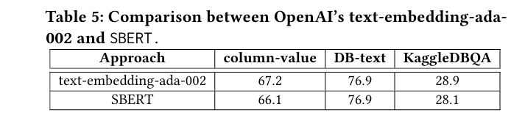
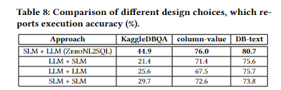
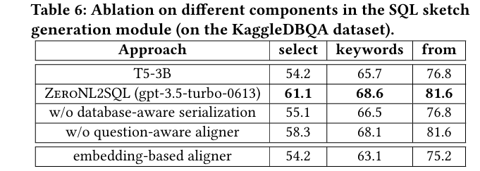
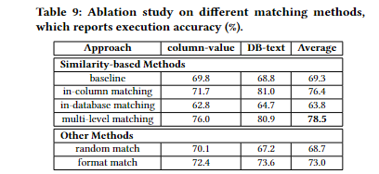
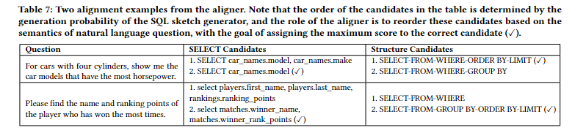
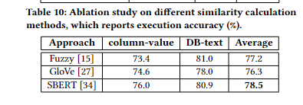
Ablation experiments
Notes:
实验使用了维基百科的数据，有3亿多个点，9亿多条边，边的不同标签数有五千多种
图8表示的是内存预算的影响，内存预算越高，选择的视图就越多，视图选择的时间越长，视图物化的时间也越长，视图占用的空间和原数据的比值也越大，但是查询时间大幅缩短
图9是在不同内存预算下的查询时间对比，Qa是没有视图的执行时间，Qv是有视图的执行时间，M是视图的物化时间，最高比值达到9.73
表6是和目前已有的最好的方法的对比，在执行时间上是大幅领先的，但是内存占用比较大，两者的比值还是很占优势

Slide 15
results
结论
ZNL2SQL通过结合SLM和LLM的优势，在SQL生成和推理中表现出色。
数据库感知和问题感知策略显著提高了SQL草图生成的准确性。
多级匹配和相似性计算方法有效地提高了SQL查询的完成和修正能力。
SLM和LLM的结合设计在复杂推理任务中展示了优越的性能。
Notes:
实验使用了维基百科的数据，有3亿多个点，9亿多条边，边的不同标签数有五千多种
图8表示的是内存预算的影响，内存预算越高，选择的视图就越多，视图选择的时间越长，视图物化的时间也越长，视图占用的空间和原数据的比值也越大，但是查询时间大幅缩短
图9是在不同内存预算下的查询时间对比，Qa是没有视图的执行时间，Qv是有视图的执行时间，M是视图的物化时间，最高比值达到9.73
表6是和目前已有的最好的方法的对比，在执行时间上是大幅领先的，但是内存占用比较大，两者的比值还是很占优势

Slide 16
感谢聆听！

